Slide 1
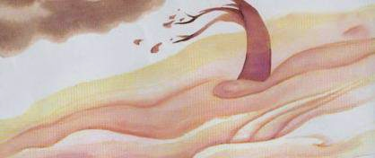
大 禹 治 水

Slide 2
治理 洪水 百姓 被
挖通 地形 制服 害
带领 伟大 决心
千辛万苦 无家可归

Slide 3
滔滔
很久很久以前, 的洪水 了农田, 了房屋,害得老百姓 可归。
淹没
冲倒
无家

Slide 4
他吃尽了 万苦，走遍了 万水，仔细地察看水流和地形。
千辛
千山

Slide 5
他带领老百姓挖通了 大河，劈开了 大山，引导洪水流入了大海。
九条
九座

Slide 6
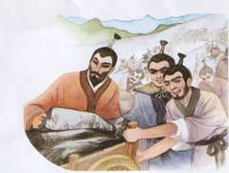

Slide 7
13
禹在外治水（ ）年，曾经（ ）次路过自己的家门，但他（ ）次也没有进去看一看。禹的儿子（ ）多岁了，还不知道父亲是个什么样子。
三
一
十

Slide 8
